Slide 1

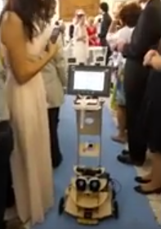
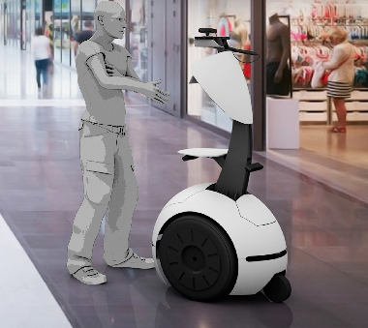
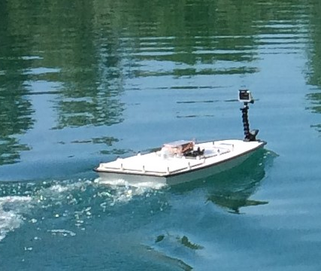
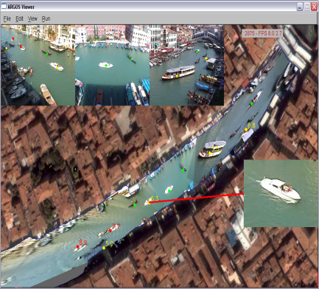

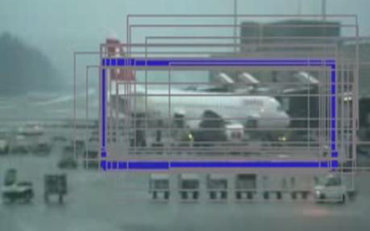
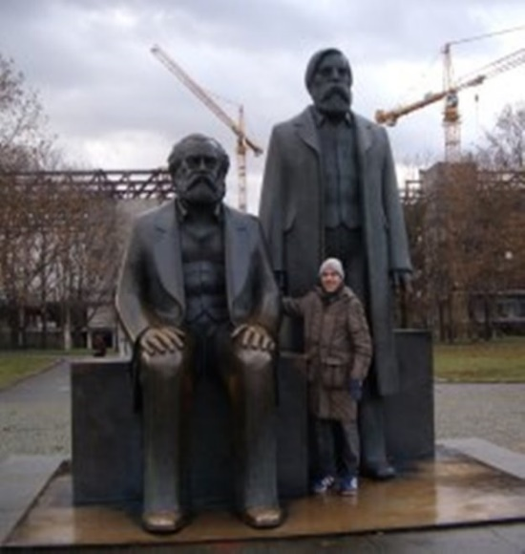
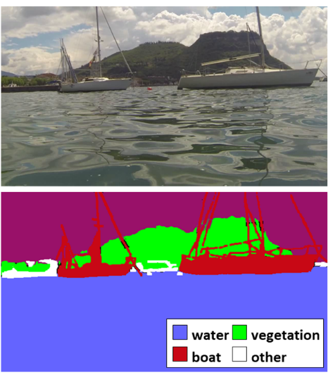
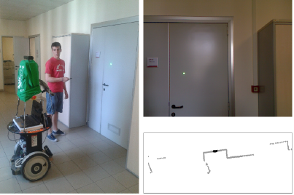
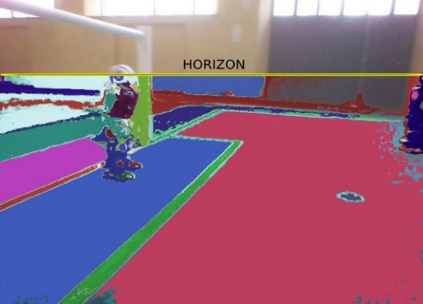
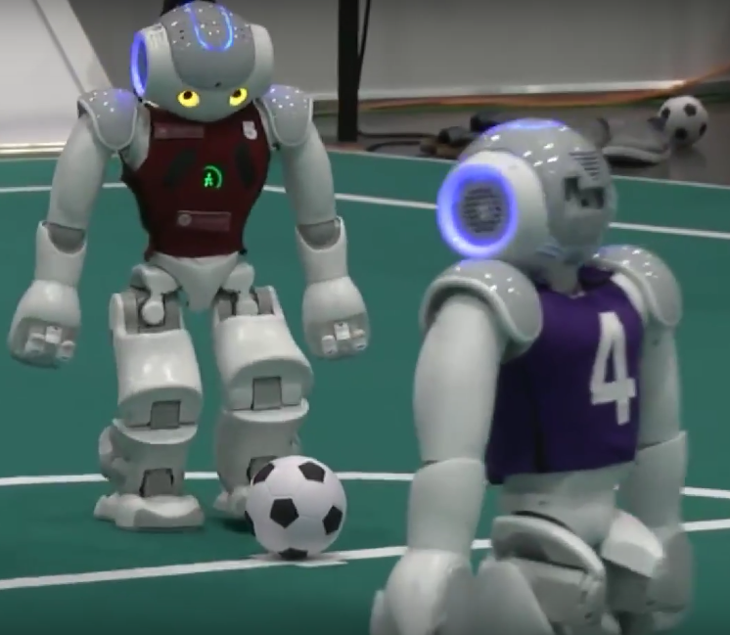
Esercizi in
Python
Docente:
Domenico Daniele Bloisi
Giugno 2018

Slide 2
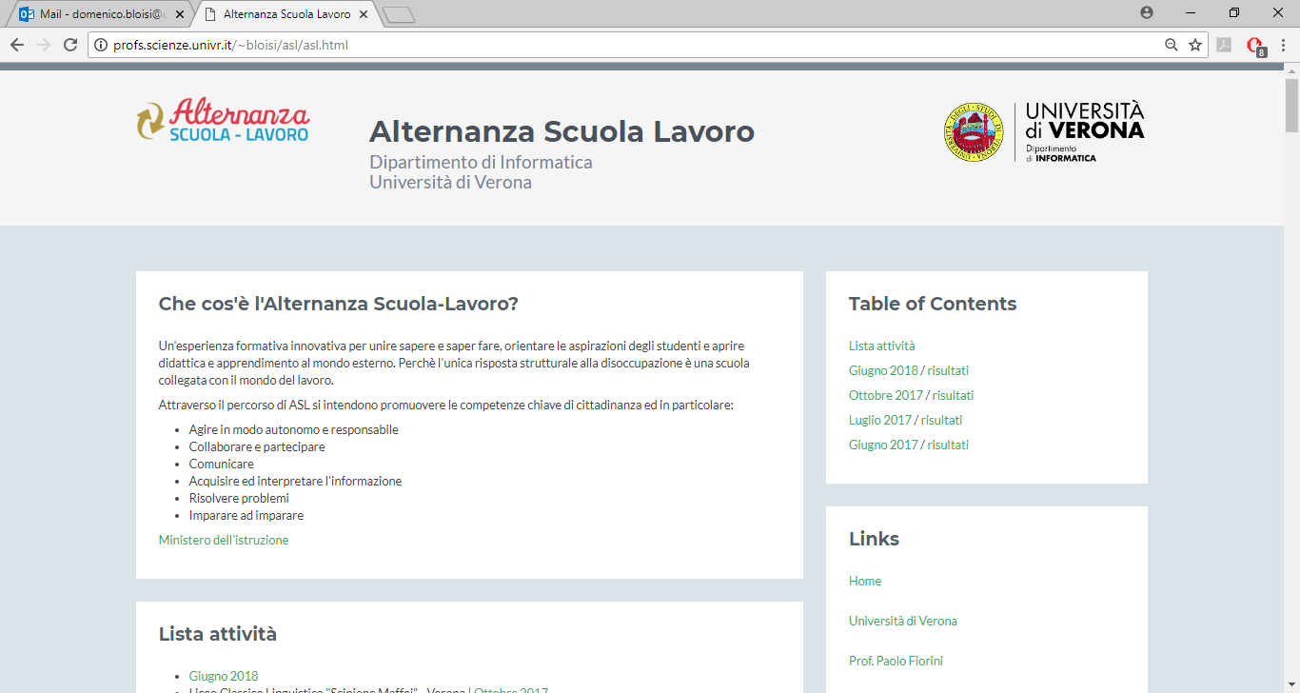
http://profs.scienze.univr.it/~bloisi/asl/asl.html

Slide 3
Esercizio 1
Utilizzare il linguaggio di programmazione Python per stampare a video la scritta "prima esercitazione"

Slide 4
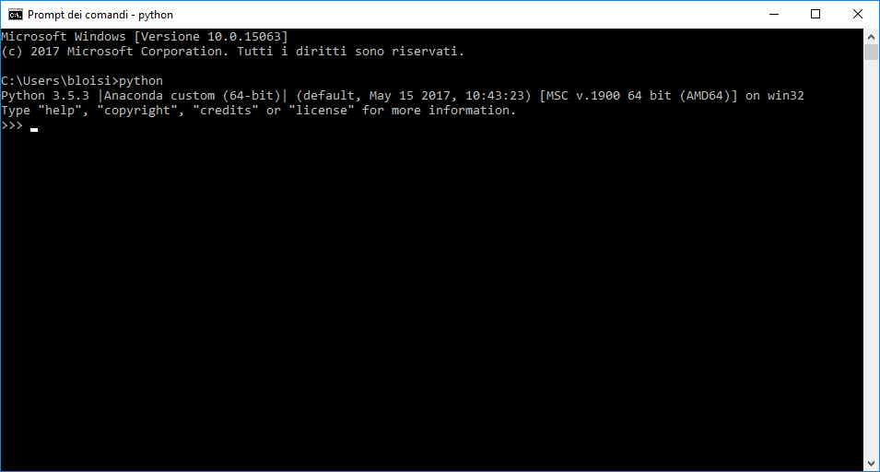
Esercizio 1 - soluzione
Utilizzare il linguaggio di programmazione Python per stampare a video la scritta "prima esercitazione"
Da una console (terminal in unix) digitare
python

Slide 5
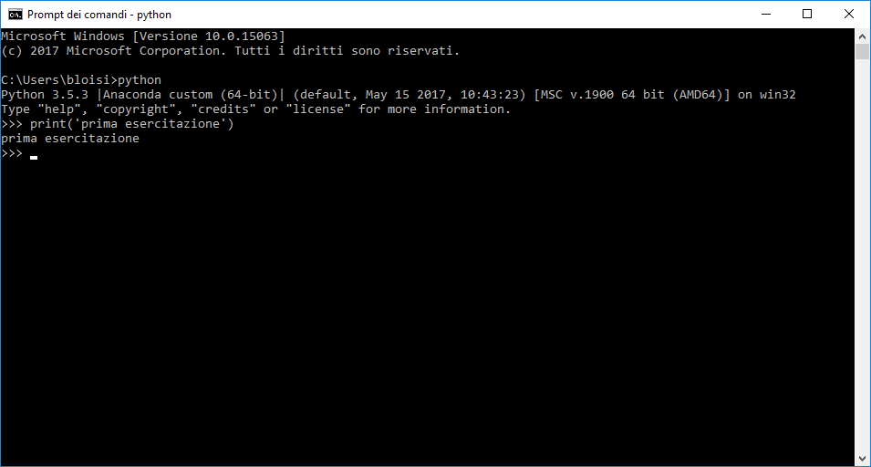
Esercizio 1 - soluzione
digitare
print('prima esercitazione')
e premere invio

Slide 6
Esercizio 2
Ripetere l’esercizio 1 facendo in modo che le istruzioni Python siano scritte in un file di testo denominato ese2.py

Slide 7
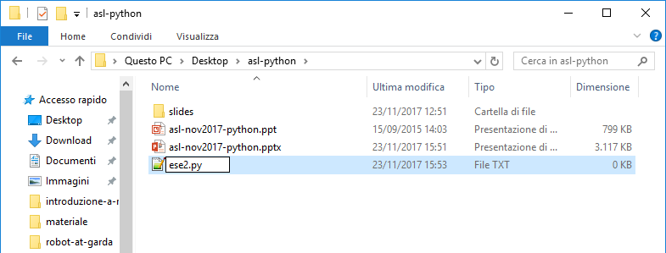
Esercizio 2 - soluzione
Creare il file ese2.py

Slide 8
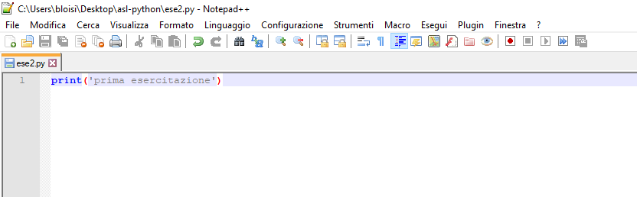
Esercizio 2 - soluzione
Aprire il file ese2.py in un editor di testo
Inserire il codice in linguaggio Python all’interno del file

Slide 9
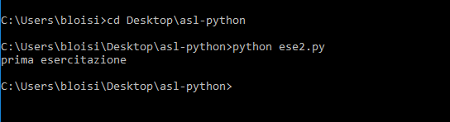
Esercizio 2 - soluzione
Usando il terminal, spostarsi nella cartella che contiene il file ese2.py (comando cd)
digitare
  python ese2.py

Slide 10
Esercizio 3
Si crei un file ese3.py contenente il seguente codice:
print('prima esercitazione')
print('e ne seguiranno altre')
Che cosa si ottiene eseguendo il codice?

Slide 11
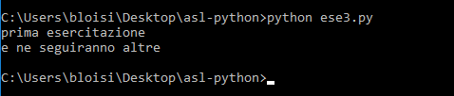
Esercizio 3 - soluzione
Ecco cosa si ottiene eseguendo ese3.py
Le istruzioni vengono eseguite in sequenza

Slide 12
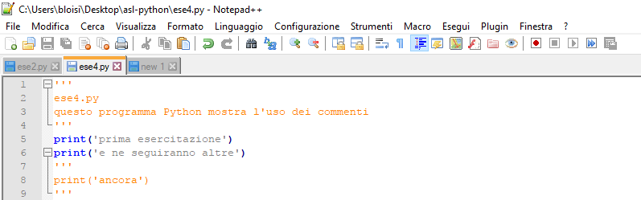
Esercizio 4
Si crei un file ese4.py come in figura
Che cosa si ottiene eseguendo il codice?

Slide 13
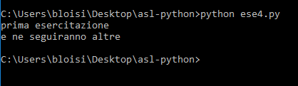
Esercizio 4 - soluzione
Ecco cosa si ottiene eseguendo ese4.py

Slide 14
Esercizio 5
Modificare ese4.py per ottenere la stampa di
prima esercitazione
e ne seguiranno altre
ancora

Slide 15
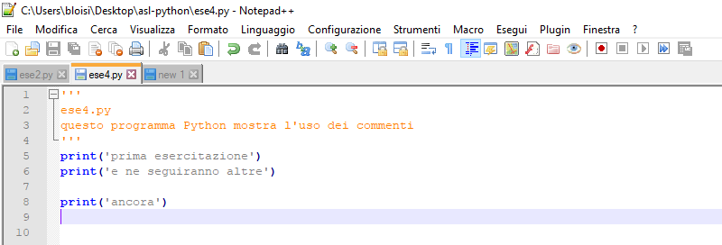
Esercizio 5 - soluzione

Slide 16
Esercizio 6
Creare un file ese6.py contenente istruzioni in
Python per la stampa del proprio nome, cognome,
e classe nel formato mostrato sotto
nome: Domenico
cognome: Bloisi
classe: IIIB

Slide 17
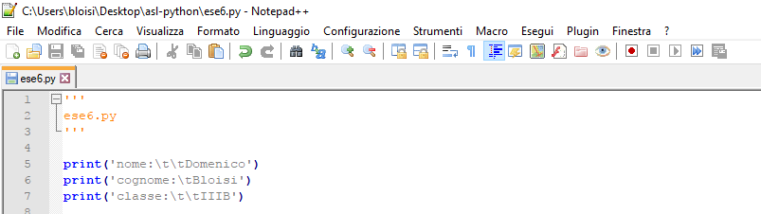
Esercizio 6 - soluzione
Usiamo il carattere speciale \t per allineare l’output
su due colonne

Slide 18
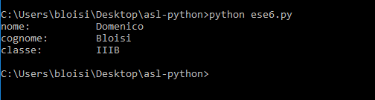
Esercizio 6 - soluzione
Ecco il risultato dell’esecuzione per ese6.py

Slide 19
Esercizio 7
Scrivere del codice Python per richiedere all’utente
di inserire da tastiera il proprio nome.
Una volta recuperato il nome, esso dovrà essere stampato a video.
Si veda l’esempio seguente:
inserisci il tuo nome: Domenico
nome inserito: Domenico

Slide 20
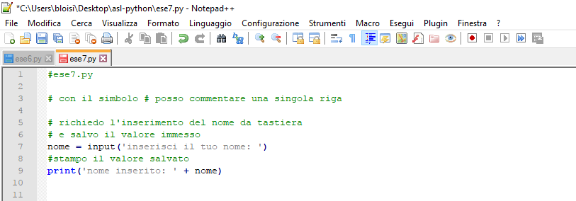
Esercizio 7 - soluzione

Slide 21
Esercizio 8
Modificare ese7.py per stampare il numero di caratteri
presenti nel nome inserito
inserisci il tuo nome: Domenico
il nome inserito ha
8
caratteri

Slide 22
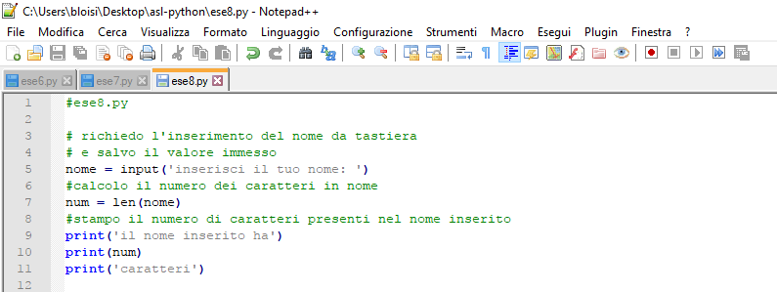
Esercizio 8 - soluzione

Slide 23
Esercizio 9
Scrivere delle istruzioni Python in grado di prendere in ingresso da tastiera un intero x e stampare a video il valore -x
Esempio 1:
inserisci valore: 7
valore con segno invertito:
-7
Esempio 2:
inserisci valore: -8
valore con segno invertito:
8

Slide 24
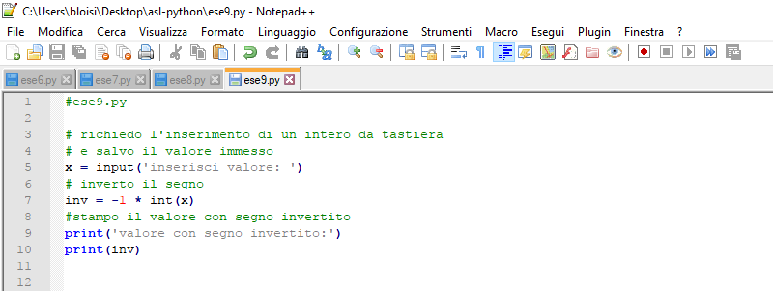
Esercizio 9 - soluzione

Slide 25
Esercizio 10
Modificare ese9.py per ottenere la stampa di
inserisci valore: -8
valore con segno invertito: 8

Slide 26
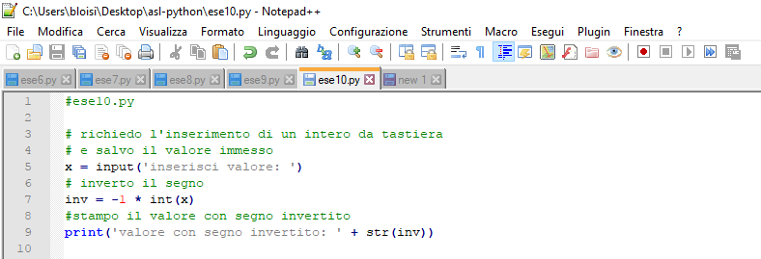
Esercizio 10 - soluzione

Slide 27
Esercizio 11
Si chieda all’utente di inserire due valori reali (di tipo float) x e y,
stampando il valore (x+y)/(x-y)
Esempio d’uso:
Inserire primo valore (reale):
2.4
Inserire secondo valore (reale):
7.12
(2.4+7.12)/(2.4-7.12) = -2.0169491525423724

Slide 28
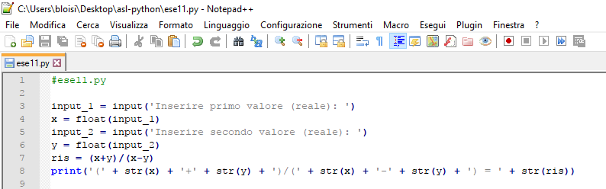
Esercizio 11 - soluzione
( x + y )/( x - y )

Slide 29
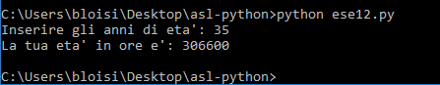
Esercizio 12
Scrivere del codice in Python per calcolare il numero delle ore corrispondenti all’età di una persona (espressa in anni)
In particolare, il codice deve permettere di:
Richiedere all’utente di inserire la propria età in anni
Stampare a video il numero di ore corrispondenti
Si assuma che valga sempre 1 anno = 365 giorni
Esempio di esecuzione

Slide 30
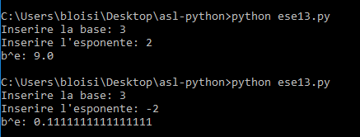
Esercizio 13
Scrivere del codice in Python per chiedere all’utente di inserire una base b e un esponente e per poi calcolare b^{e}

Slide 31
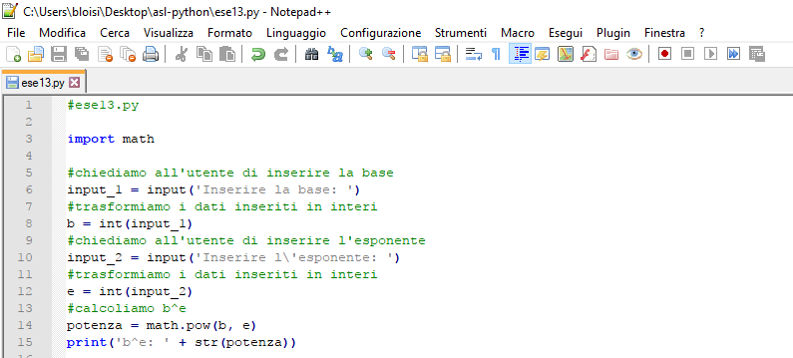
Esercizio 13 - soluzione

Slide 32
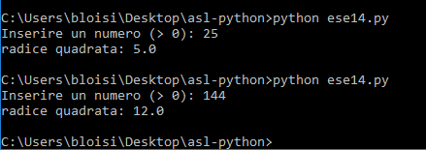
Esercizio 14
Scrivere del codice in Python per calcolare la radice quadrata di un numero intero e > 0 inserito da tastiera

Slide 33
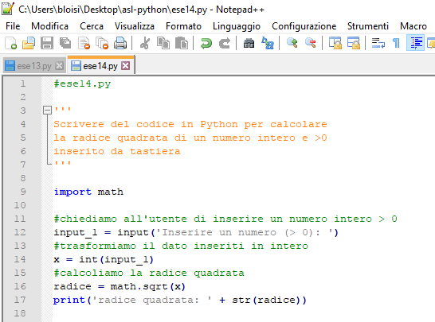
Esercizio 14 - soluzione
Cosa succede se il numero inserito da tastiera non è intero e > 0?

Slide 34
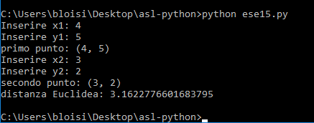
Esercizio 15
Scrivere un codice in Python che legga in input da tastiera le
coordinate di 2 punti nel piano cartesiano(x1,y1) e (x2,y2),
calcoli la loro distanza Euclidea e la stampi a video

Slide 35
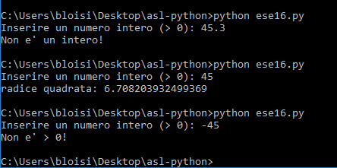
Esercizio 16
Modificare il codice soluzione dell’esercizio 14 per gestire
situazioni in cui numero inserito da tastiera non sia intero e > 0

Slide 36
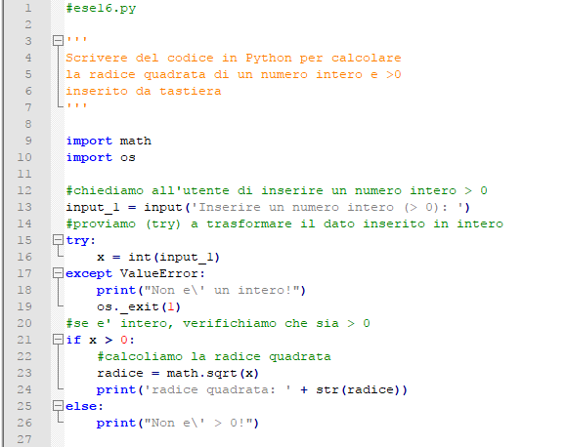
Esercizio 16 - soluzione
try
except
if
else

Slide 37
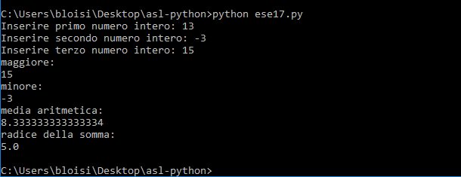
Esercizio 17
Scrivere un codice che legga da tastiera 3 numeri interi e stampi a video il maggiore tra essi, il minore tra essi, la media aritmetica e la radice quadrata della somma (se possibile)

Slide 38
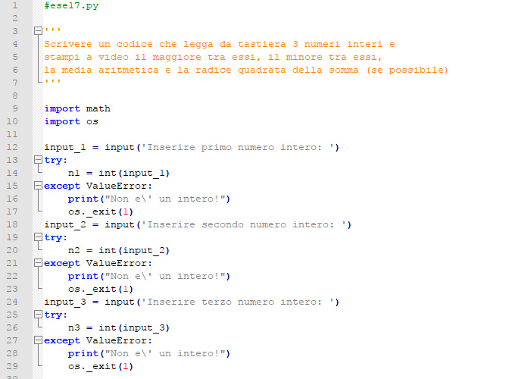
Esercizio 17 - soluzione

Slide 39
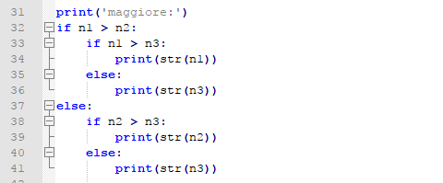
Esercizio 17 - soluzione

Slide 40
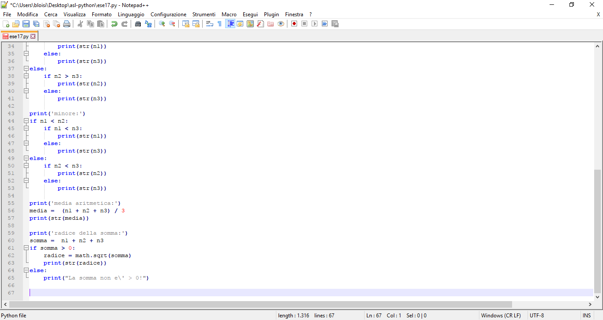
Esercizio 17 - soluzione

Slide 41
Esercizio 17 - soluzione

Slide 42
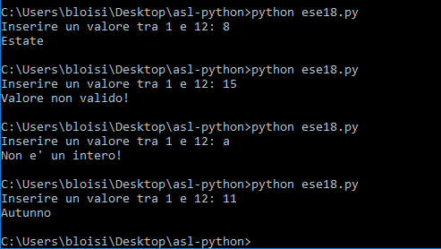
Esercizio 18
Scrivere un codice Python che legga da tastiera un valore nell'intervallo [1,12] ̶ corrispondente ad un mese ̶ e stampi la stagione relativa al mese inserito.
Il codice deve cercare di intercettare possibili situazioni di errore dovute a input fuori dall’intervallo predefinito.

Slide 43
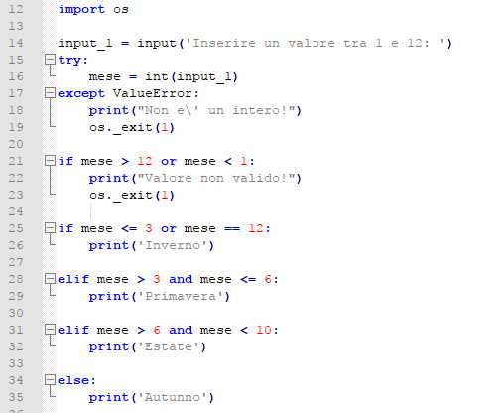
Esercizio 18 - soluzione
Che valore viene stampato nel caso si inserisca il valore 6 (che corrisponde al mese di giugno)?
E cosa accade inserendo 12?

Slide 44
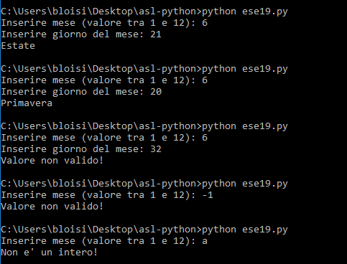
Esercizio 19
Modificare il codice dell’esercizio 18 in modo che si possa inserire anche il giorno,
oltre al mese, per avere l’indicazione della stagione
Equinozio
https://it.wikipedia.org/wiki/Equinozio
Solstizio
https://it.wikipedia.org/wiki/Solstizio

Slide 45
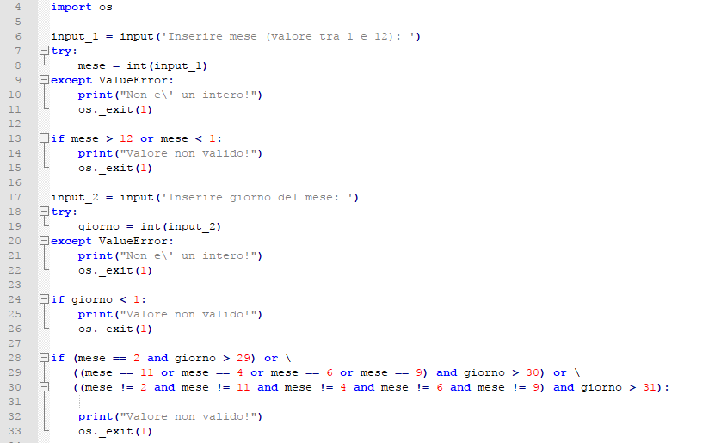
Esercizio 19 - soluzione

Slide 46
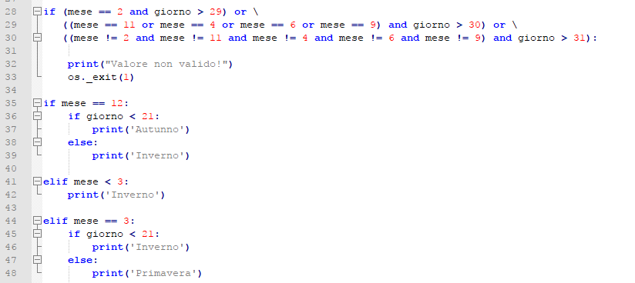
Esercizio 19 - soluzione

Slide 47
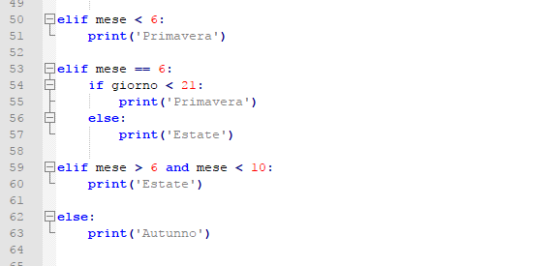
Esercizio 19 - soluzione

Slide 48
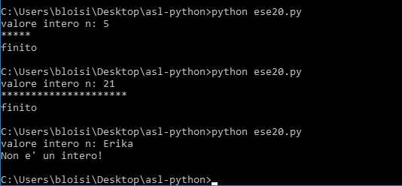
Esercizio 20
Si scriva un codice Python che riceva come input da tastiera un intero n e disegni sullo schermo un numero di caratteri ' * ' pari ad n

Slide 49
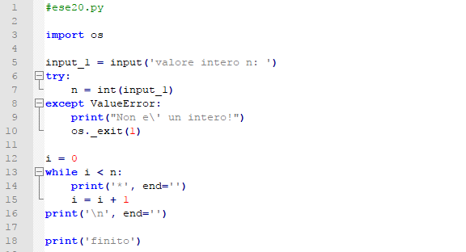
Esercizio 20 - soluzione
print('*', end='')
Serve per evitare di andare a capo ad ogni print
while condizione:
istruzioni da
ripetere

Slide 50
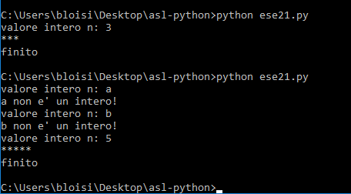
Esercizio 21
Si modifichi il codice dell’esercizio precedente in modo da ripresentare all’utente l’inserimento di n in caso di input non numerico

Slide 51
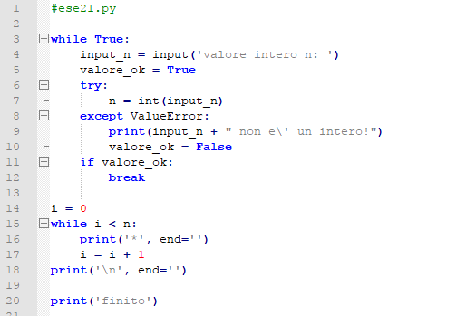
Esercizio 21 - soluzione
while VERO:
istruzioni da
ripetere fino a
che il valore
immesso non
sia ok
break serve per uscire dal ciclo while

Slide 52
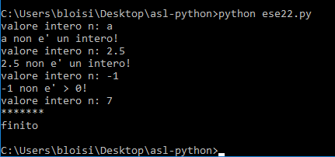
Esercizio 22
Modificare il codice dell’esercizio 21 in modo da verificare anche che n sia un valore > 0

Slide 53

Esercizio 23
Si scriva un codice che riceva come input da tastiera due interi a e b e disegni sullo schermo un rettangolo di dimensioni a x b usando il carattere ' * ', così come mostrato nell’esempio

Slide 54

Esercizio 23 - soluzione
for valore in range:
istruzioni da
ripetere

Slide 55

Esercizio 24
Scrivere un programma che legga da tastiera un intero h compreso tra 1 e 9 e stampi una piramide di numeri di altezza h

Slide 56

Esercizio 24 - soluzione
Usare carta e penna per simulare l’esecuzione del codice

Slide 57

Esercizio 25
Scrivere un codice che legga in input un valore intero x
e stampi un istogramma corrispondente alle cifre di x.
Si veda l’esempio di esecuzione

Slide 58
Esercizio 25 – schema di soluzione
Seguire il seguente schema di soluzione:
1) leggere il valore n da tastiera
2) calcolare il numero di cifre del valore intero (sia esso c)
3) impostare una variabile accumulatore pari a n
4) impostare un ciclo per i da c a 1, all'interno del quale:
  4a) calcolare la cifra i-esima, tramite il calcolo accumulatore / 10^(i-1)
  4b) stampare tale cifra e il relativo numero di asterischi su una linea
  4c) aggiornare l'accumulatore togliendo la cifra i-esima, tramite il calcolo
  accumulatore % 10^(i-1)

Slide 59

Esercizio 25 - soluzione
x = x // 10
divisione intera

Slide 60
Esercizi in
Python
Docente:
Domenico Daniele Bloisi
Giugno 2018

